Slide 1
역할 | 색상 이름 | RGB 코드
주색 | 바이올렛 | #6A4C93 → rgb(106, 76, 147)
보조 | 라벤더 | #D8B4E2 → rgb(216, 180, 226)
보조 | 실버 그레이 | #D3D3D3 → rgb(211, 211, 211)
포인트 | 레드와인 | #B00020 → rgb(176, 0, 32)
텍스트 | 딥 네이비 | #2D3142 → rgb(45, 49, 66)
폰트 | 프리젠테이션 5 Medium
 | 프리젠테이션 8 ExtraBold
강조 폰트 | 테스트중

Slide 2
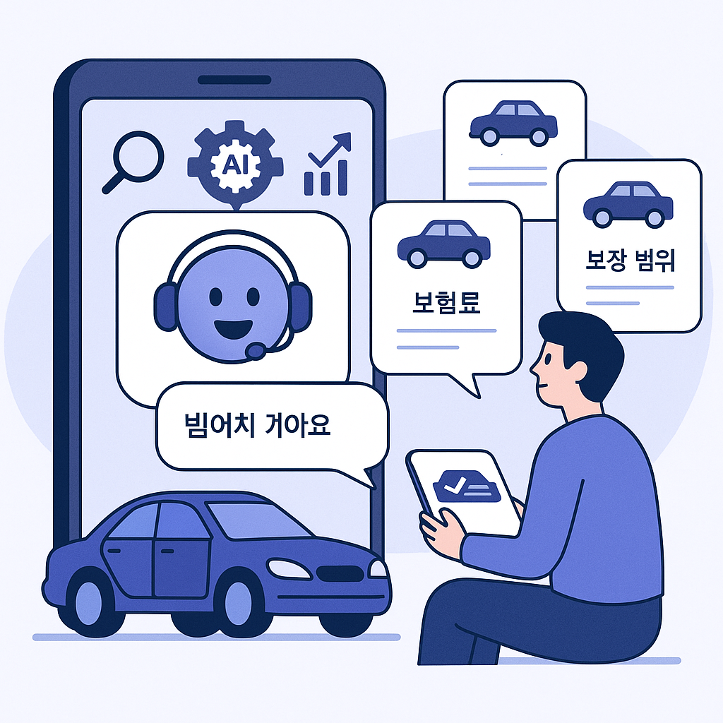
자동차 보험
자동차 사고
자동차
운전자
보호/안전 : (방패, 안전밸트, 안전망 : 나를 지켜준다. 디팬스, 보호
사고/보상 : 충돌, 돈다발, 계산기+청구서 : 금전손실
돋보기 + 자동차
정보를 찾아서 대답해주고 가장 적절한 답 골라주는 안내 비서
저울( 보험 비교) / 차 옆에 다양한 보험 그래프 / 두뇌 아이콘 (rag,llm지능 표현)

Slide 3
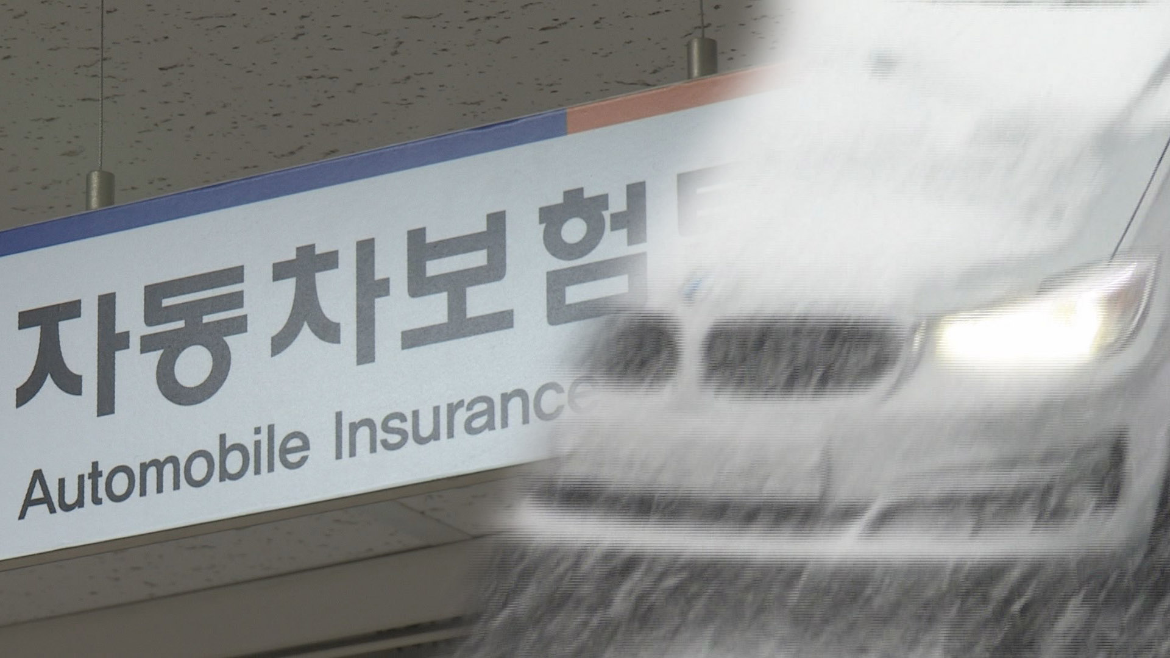

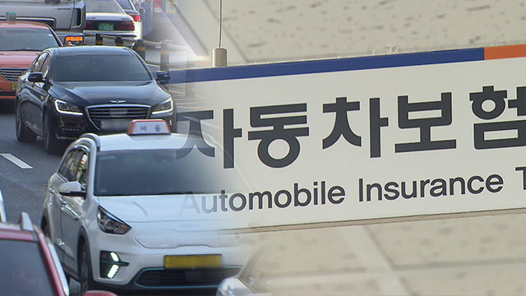
Ⅰ 프로젝트 개요
프로젝트 주제 1-1. 현황 1-2. 그렇다면 이 프로젝트가 왜 필요한가? (문제 인식 정의, 필요성 어필) : 페르소나 설정 1-3.우리의 방향성 (목표/기획의도) : 구체적 가치/ 비전을 제시 1-4. 시장동향 분석하자면 아래와 같음 - 자동차는 특권이 아닌 필수 ( 자동차 보험 가입자 수치) - 보험시장 AI 도입 가속화 (보험회사들의 AI 도입 현황) 1-5. 그 시장속에서 차별화 포인트를 찾아본다면? - 약관 비교 안내 / 개인 맞춤형 보험 소개 / 사용자 경험 개선 / 확장 비즈니스 가능도
업무분장 / 간트차트
일정 및 개발환경
Ⅱ 세부 프로젝트
기술 1-1. RAG 기반 1-2. ML 기반
데이터 전처리 2-1. 개념 정의 2-2. 활용 데이터 2-3. 자료 정제 및 변합
서비스 구현 계획 3-1. UI/UX 디자인 3-2. 사용자 FLOW
기대효과
페르소나 A – 김하늘(29세, 첫 차 구입) : "보험을 검색하면 광고밖에 안 나와요. 추천받고 싶은데 누구한테 물어봐야 할지도 모르겠어요.“
페르소나 B – 박정민(38세, 바쁜 직장인) : "보험 만기일 다가올 때마다 매번 새로 비교하기 너무 귀찮아요. 그냥 챗봇이 알아서 알려주면 안 되나?“
정보 과잉, 광고 편향, 비교의 어려움
보험 설계사 의존 vs 자율적 정보 탐색 부재
바쁜 현대인은 “스마트한 보장”을 원하지만 “스마트한 가입 경험”은 없음

Slide 4

[ 팀명 ]
팀 프로젝트 소개글 (우리팀 프로젝트가 굳~~~~~)
팀 프로젝트 이름 (로고형태)
(요약 : 있어야 할까? ) 스마트 보험 가입으로 ~~~~~~~ 룰루랄라
[ 팀원 ]

Slide 5
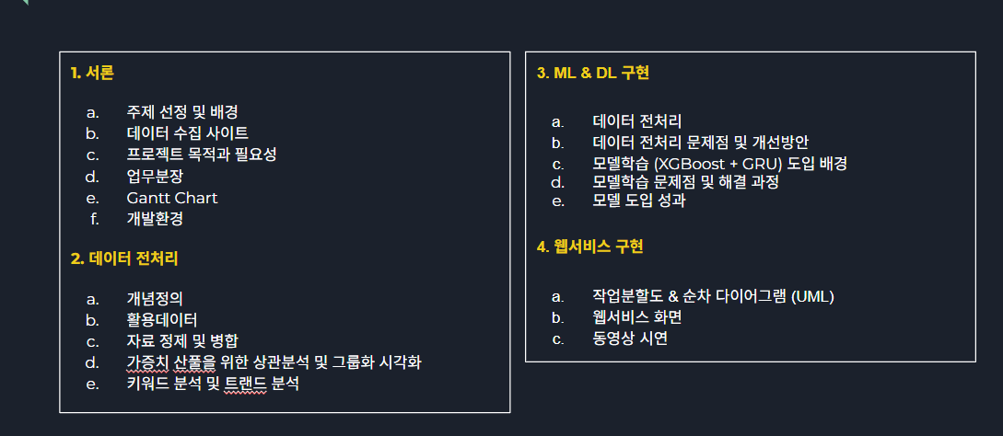
목차

Slide 6
주제 선정 및 배경

Slide 7
프로젝트 목적과 필요성

Slide 8
업무 분장

Slide 9
추진 일정표 (안)
구분 |  | 7/24 | 25 | 28 | 29 | 30 | 31 | 8/1 | 4 | 5 | 6 | 7 | 8 | 11 | 12 | 13 | 14 | 18 | 19 | 20 | 21 | 22 | 25 | 26 | 27 | 28
기획 및 설계 | 주제 선정
 | 세부 기능 정의
 | 업무,일정 관리
 | 시스템 설계도
연구 모형 및 조사 설계 | 연구 가설 설정
 | 측정 항목
데이터 | 데이터 수집&전처리
 | 기술
연구/검증 | 기술 통계 분석
 | 기술 검증
문서 | 프로젝트 문서
아이디어 공모
최종 아이디어 확정
기능 구상
최종 기능 확정
1차 1정 조율
최종 일정 확정
1차 설계 구상
최종 설계 확정
연구 가설 설정
최종 가설 선정
항목 설정
측정 항목 확정
데이터 분석
데이터 확보 및 가공
데이터 활용 방안 탐구
코딩
생성형챗봇 만들기
ML 기획
ML 기술 구현
웹 서비스 기획
웹서비스 제작 및 시연

Slide 10
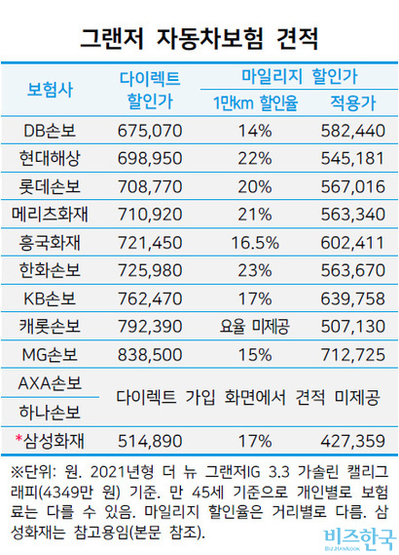
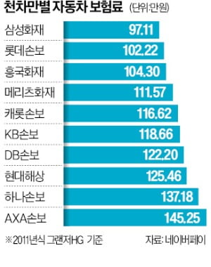
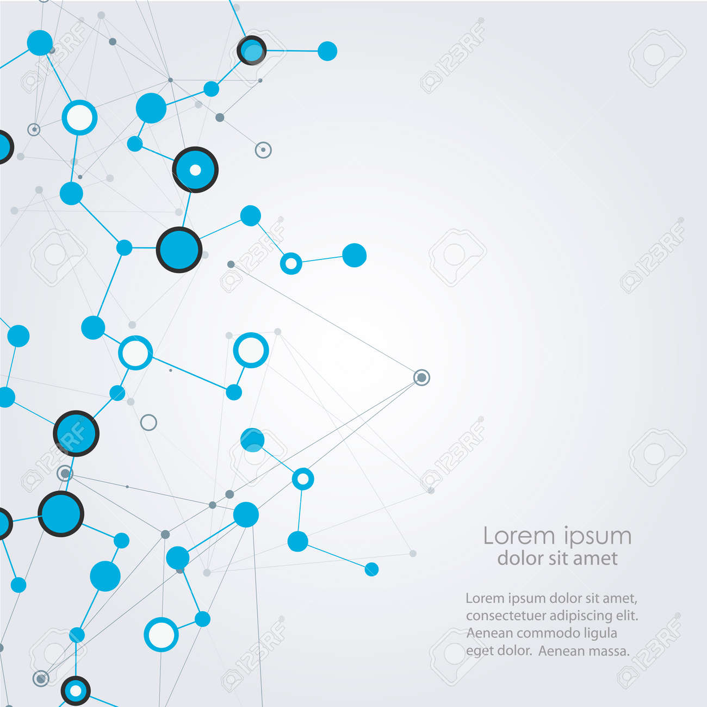
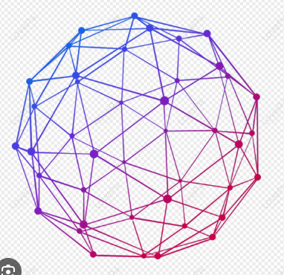












현황
복잡하고 어려운 자동차 보험 약관나한테 딱 맞는 보험 찾기, 넘 힘든 과정이해하기 쉬운 설명 + 개인별 맞춤 추천 필요!보험 약관은 법률 용어 범벅 -> 비전문가에게 매우 난해(어려움)각 보험사마다 다른 보장 방식 -> 직접 비교 어려움상담이 오래 걸리고 홈페이지도 불편 -> 사용자 서비스 저하
보험이 어려운 명분에 대한 증거 자료 (설문조사 등 지표 필요, 사례 - 뉴스 기사나 )
수 많은 보험 회사 나열
화살표를 통해 여기저기 방문 표시 (거미줄 형태)
물음표 표시(?)
로고
로고
로고
로고
프로젝트 배경
로고
로고
복잡하고 어려운
자동차 보험 약관!
로고
로고
로고
로고

Slide 11
현황
복잡하고 어려운 자동차 보험 약관나한테 딱 맞는 보험 찾기, 넘 힘든 과정이해하기 쉬운 설명 + 개인별 맞춤 추천 필요!보험 약관은 법률 용어 범벅 -> 비전문가에게 매우 난해(어려움)각 보험사마다 다른 보장 방식 -> 직접 비교 어려움상담이 오래 걸리고 홈페이지도 불편 -> 사용자 서비스 저하
보험이 어려운 명분에 대한 증거 자료 (설문조사 등 지표 필요, 사례 - 뉴스 기사나 )
수 많은 보험 회사 나열
화살표를 통해 여기저기 방문 표시 (거미줄 형태)
물음표 표시(?)
로고
로고
로고
로고
프로젝트 배경
로고
로고
복잡하고 어려운
자동차 보험 약관!
로고
로고
로고
로고

Slide 12
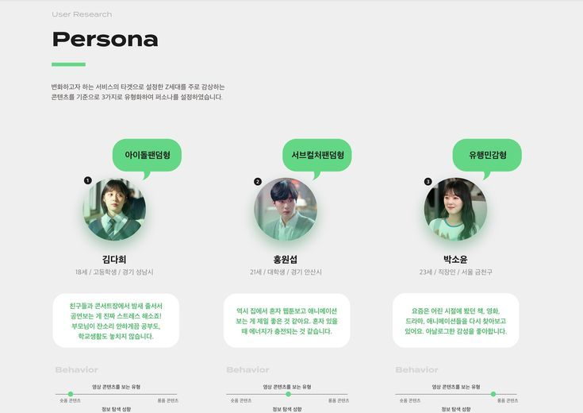


프로젝트 목적
생애 첫 차 구매자
"보험 만기일 다가올 때마다 매번 새로 비교하기 너무 귀찮아요. 그냥 챗봇이 알아서 알려주면 안 되나?“
"바쁜 현대인은 “스마트한 보장”을 원하지만 “스마트한 가입 경험”은 없음“
보험 만기 때마다 '아 또 이거 언제 다 비교해...' 하는 직장인들의 피곤함이 눈에 선함. 이거야말로 AI가 나서서 해결해야 할 영역
바쁜 직장인
페르소나 A – 김하늘(29세, 첫 차 구입):
"보험을 검색하면 광고밖에 안 나와요. 추천받고 싶은데 누구한테 물어봐야 할지도 모르겠어요.“
크으.. 첫차에 대한 설렘보다 보험 가입의 벽에 부딪히는 사회 초년생의 리얼 고통! '정보 과잉 + 광고 편향 + 비교의 어려움' 완전 이거지! 딱 봐도 '광고만 오지게 뜨는데 뭐가 뭔지 모르겠어요!' 하는 그 빡침이 느껴진다.
페르소나 B – 박정민(38세, 바쁜 직장인):
"보험 만기일 다가올 때마다 매번 새로 비교하기 너무 귀찮아요. 그냥 챗봇이 알아서 알려주면 안 되나?“
"바쁜 현대인은 “스마트한 보장”을 원하지만 “스마트한 가입 경험”은 없음" 이거 완전 명문 아니냐? 보험 만기 때마다 '아 또 이거 언제 다 비교해...' 하는 직장인들의 피곤함이 눈에 선함. 이거야말로 AI가 나서서 해결해야 할 영역이라고 생각할 걸?
"보험을 검색하면 광고밖에 안 나와요. 추천받고 싶은데 누구한테 물어봐야 할지도 모르겠어요.“
첫차에 대한 설렘보다 보험 가입의 벽에 부딪히는 사회 초년생의 리얼 고통!
'정보 과잉 + 광고 편향 + 비교의 어려움'

Slide 13
프로젝트 개요
(고민필요)
우리의 방향석 : 목표/ 기획 의도 = 구체적 가치 / 비전 제시
길고 긴 보험 약관 -> 필요한 정보만 제공
여기저기 왔다갔다 비교 -> 한번에 비교할 수 있게

Slide 14
프로젝트 개요
시장 동향 분석 1. 자동차 보험 가입자 수치
2. 보험회사들의 AI 도입 현황

Slide 15
프로젝트 개요
우리의 차별화 포인트
- 약관 비교 안내 (요약 또는 비교) / 개인 맞춤형 보험 소개(개인화) / 사용자 경험 개선(24시간 정보 제공)

Slide 16
프로젝트 개요
업무 분장

Slide 17
프로젝트 개요
개발 환경

